Slide 1

最小系统板深度解析
主讲人：李让飞
制作：胡凯旋
审核：廖子聪
从电路原理到实战应用
Notes:
大家好，欢迎来到今天的分享。今天我们将一起深入探索一个在嵌入式开发中至关重要的概念——最小系统板。无论你是电子爱好者，还是初入职场的工程师，理解最小系统板的原理都将为你的项目打下坚实的基础。本次分享将从最基本的电路原理开始，一步步带你揭开它的神秘面纱，并最终通过一个简单的实战案例，让你真正做到学以致用。

Slide 2









CONTENTS
什么是最小系统板？
核心电路解析：启动电路
核心电路解析：电源电路
核心电路解析：下载电路
核心电路解析：时钟电路
实战应用：LED闪烁实验
核心电路解析：复位电路
总结与展望
Notes:
这是我们今天分享的主要内容。首先，我们会明确什么是最小系统板。接着，我们将逐一解析它的五大核心电路：电源、时钟、复位、启动和下载电路。理论结合实际，我们还会进行一个LED闪烁的实战实验。最后，我们将对今天的内容进行总结，并对未来的学习方向提出一些建议。

Slide 3

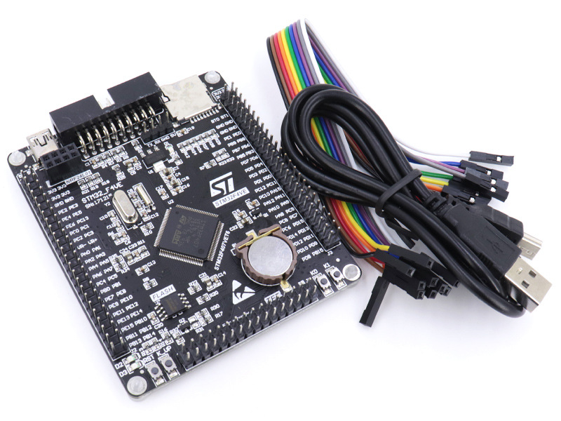


什么是最小系统板？
定义
仅包含MCU正常工作所必需的最基本电路集合，是让MCU“活”起来的最小单元。
特点
精简：去除非必要外设，保留核心功能。
低成本：元件数量少，制造成本相对较低。
功能单一：专注于提供稳定可靠的运行环境。
组成
MCU芯片、电源、时钟、复位、下载/调试电路。
典型的STM32最小系统板
Notes:
那么，到底什么是最小系统板呢？顾名思义，它就是一个“刚刚好”的电路集合，不多不少，正好能让微控制器，也就是我们常说的MCU，正常工作。它就像是一个电子产品的“裸奔”版本，没有华丽的外壳和丰富的外设，但它拥有最核心的生命力。正如大家在右图看到的，这就是一块非常典型的STM32最小系统板。它的组成通常包括MCU本身，以及为其提供能量、心跳、重启、启动和编程功能的五大核心电路。

Slide 4
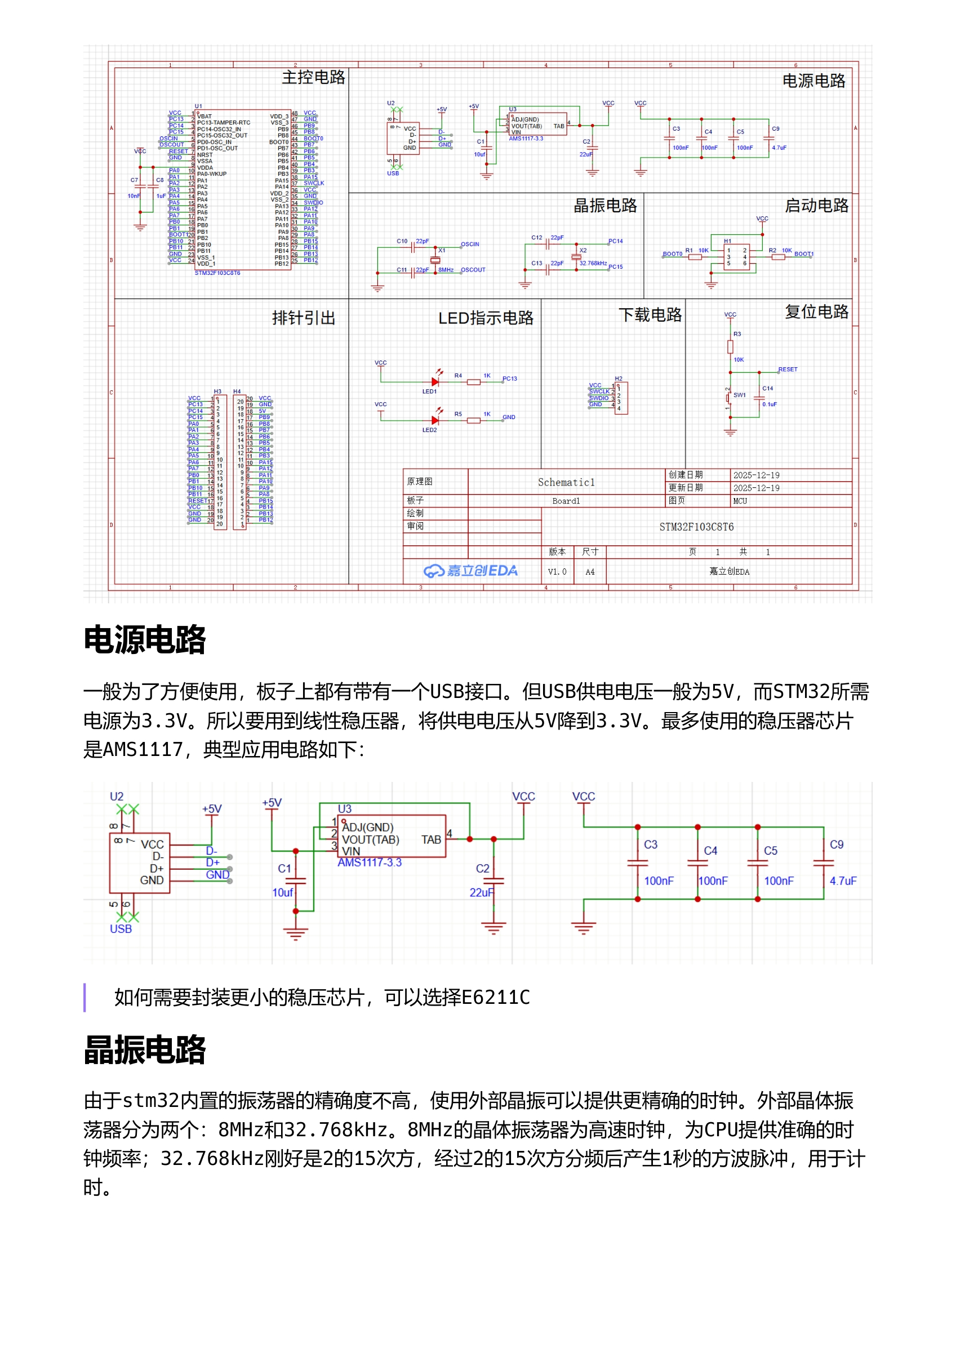





核心电路概览
电源电路
为整个系统提供稳定可靠的能源。
时钟电路
提供精准节拍，驱动MCU指令执行。
复位电路
实现系统重启，恢复初始状态。
启动电路
决定程序从何处开始运行。
围绕中心MCU，五大核心电路模块各司其职，共同构成一个完整的、可独立运行的最小系统。
下载电路
连接电脑，用于程序烧录与调试。
Notes:
在我们深入每个细节之前，请看这张图。这是最小系统板的整体原理图。大家可以看到，所有的电路都围绕着中间的MCU展开。我们今天的任务，就是把这张图上的每一个关键部分都搞清楚。从为系统供电的电源电路，到提供精准节拍的时钟电路，再到负责重启的复位电路，以及决定程序从何启动的启动电路和连接电脑的下载电路。它们共同协作，构成了一个完整的、能独立运行的最小系统。

Slide 5

2. 核心电路解析：电源电路
为系统提供稳定的“血液”
功能
将外部输入电压（如5V USB）转换为MCU稳定工作的3.3V电压。
核心元件
采用AMS1117-3.3低压差线性稳压器。
工作原理
通过内部基准与误差放大器，实时检测并调整输出，确保电压恒定。
Notes:
我们首先来看电源电路，它是整个系统的“心脏”，为所有部件提供稳定的“血液”——电力。大家看左边的原理图，最常见的设计是通过USB接口获取5V电压，然后通过一个名为AMS1117-3.3的芯片，将不稳定的5V电压“驯服”成平稳的3.3V，供给MCU使用。这个AMS1117芯片就像一个不知疲倦的管家，时刻监控着输出电压，确保它始终精确地维持在3.3V，为MCU的稳定运行提供坚实保障。

Slide 6
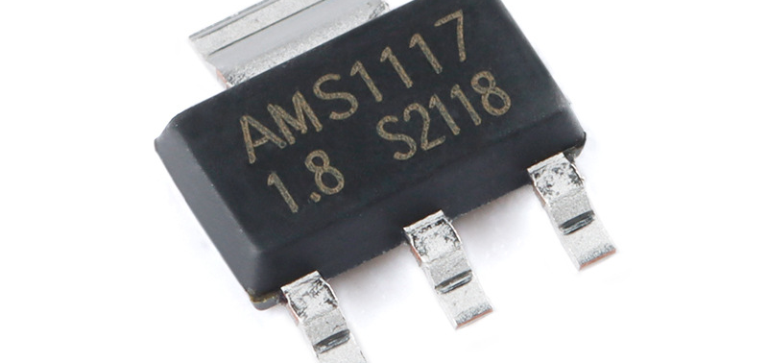
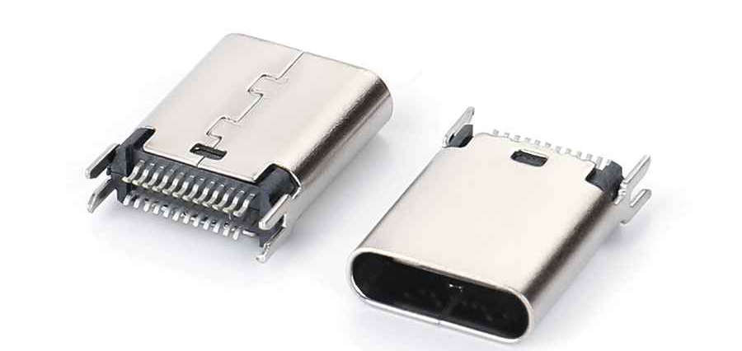
2. 核心电路解析：电源电路
AMS1117-3.3 稳压器
USB Type-C 接口
电源电路的核心，将5V电压降至3.3V。三个引脚分别为VIN（输入）、GND（地）和VOUT（输出）。
常用的供电和数据传输接口，为开发板提供便捷的5V电源输入。
Notes:
这一页我们来认识一下电源电路中的两位“主角”。右边这张图是大家非常熟悉的USB Type-C接口，它负责将外部电源引入板中。而左边这个不起眼的黑色小芯片，就是我们刚才提到的AMS1117-3.3稳压器。它虽然个头小，但责任重大，是实现电压转换的关键。正是这两个元件的默契配合，才保证了我们的MCU能够获得纯净、稳定的电力供应。

Slide 7
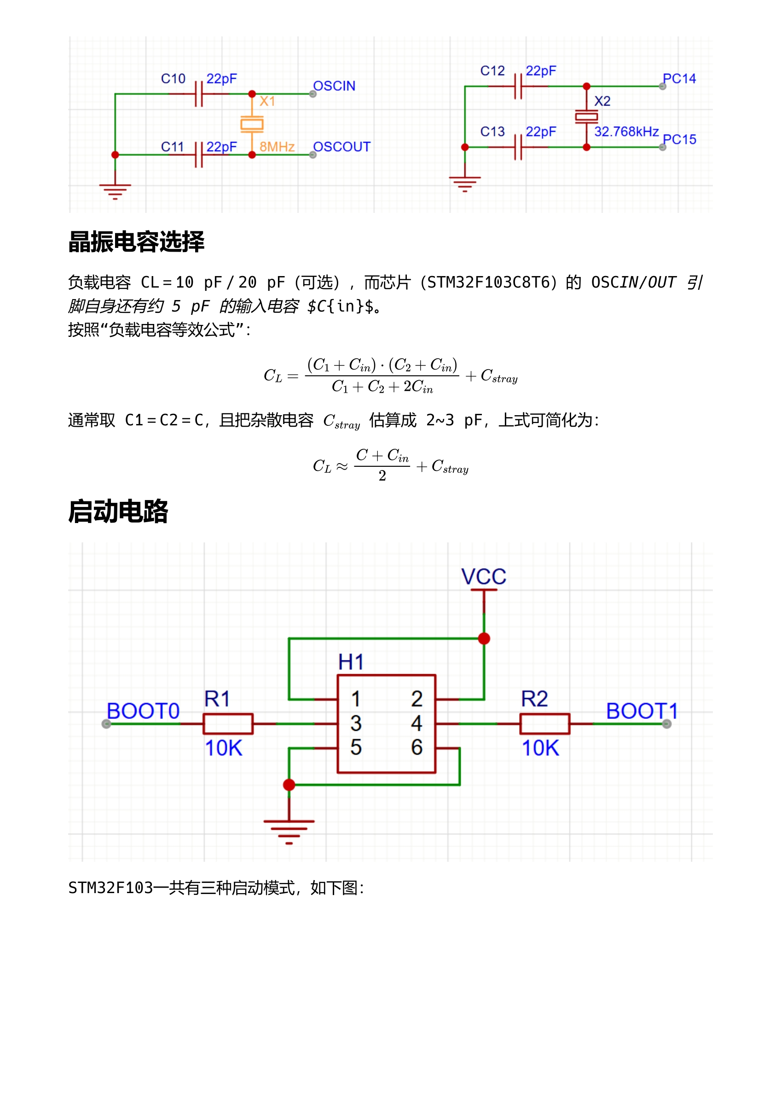
3. 核心电路解析：时钟电路
为系统提供精准的“心跳”
时钟电路原理图
如果说电源是血液，那么时钟信号就是系统的“心跳”。它为MCU内部的所有操作提供了统一的时间基准，确保指令能够按照正确的顺序和速度执行。
高速外部晶振 (HSE)
频率8MHz，为CPU提供高性能运行频率。
低速外部晶振 (LSE)
频率32.768kHz，驱动RTC，低功耗计时。
STM32最小系统板时钟电路示意图
Notes:
接下来，我们来看时钟电路，它为整个系统提供了精准的“心跳”。MCU就像一个精密的工厂，内部有成千上万个晶体管在协同工作。要让它们步调一致，就必须有一个统一的“节拍器”，这就是时钟电路的作用。如右图所示，我们的最小系统板上通常有两个晶振：一个是8MHz的高速晶振，负责给CPU提供强劲的动力；另一个是32.768kHz的低速晶振，专门用于计时，即使在系统休眠时也能低功耗运行。

Slide 8
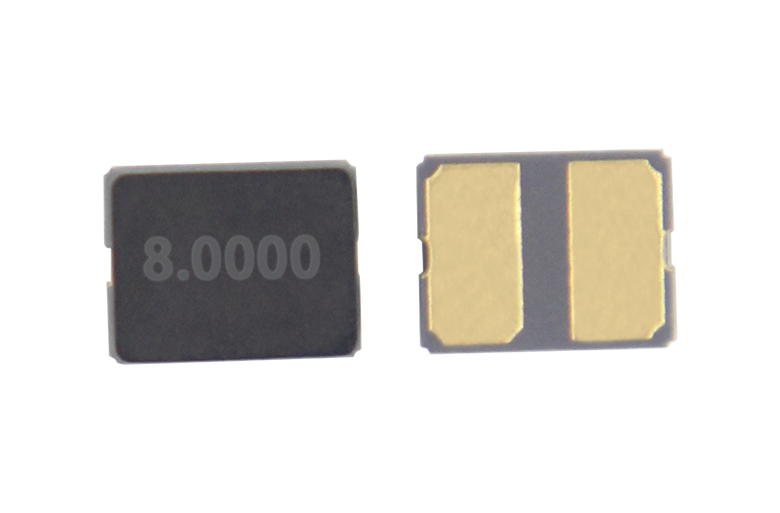



3. 核心电路解析：时钟电路
关键元件介绍
晶振 (Crystal Oscillator)
利用石英晶体的压电效应，产生频率稳定的电信号，是电路的“节拍器”。
负载电容 (Load Capacitor)
与晶振共同构成振荡回路，微调振荡频率，使其精确达到标称值。
8MHz 无源晶振实物图
常见容值：22pF (如 C10, C11)
Notes:
时钟电路的核心元件就是我们看到的这个金属封装的小元件——晶振。它利用了石英晶体的压电效应，能够产生频率非常稳定的电信号，就像一个高精度的“节拍器”。为了让这个节拍器的频率完全符合我们的要求，工程师们会在它的旁边并联两个小小的电容，也就是负载电容，来进行精确的频率校准。

Slide 9
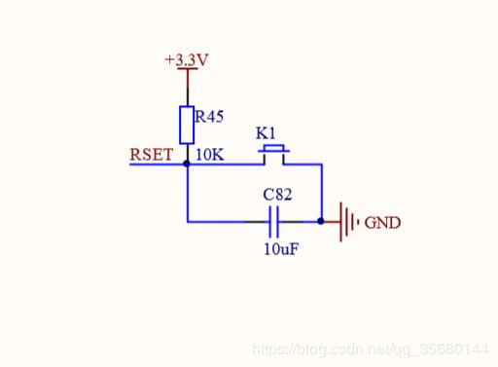

4. 核心电路解析：复位电路
让系统“重启”的按钮
功能
在特定情况下将MCU状态恢复到初始状态，重新执行程序。
分类
上电复位：通电自动复位。手动复位：按键触发复位。
工作原理 (RC电路)
上电时电容充电产生高电平复位信号；按键按下时电容放电，再次触发复位。
典型RC复位电路原理图
Notes:
第四部分，我们来看看复位电路。顾名思义，它就是用来让系统“重启”的。大家看左边的电路图，这是一个非常经典的RC复位电路。当我们给系统上电时，电容会开始充电，这个过程会在复位引脚上产生一个短暂的高电平，告诉MCU“从头开始”。当我们需要手动重启时，按下复位按钮，电容会迅速放电，同样会产生一个复位信号。这个简单的电路，保证了我们的系统在任何时候都能“满血复活”。

Slide 10



4. 核心电路解析：复位电路
关键元件介绍
复位按钮
一个常开机械开关，按下时导通电路，为电容提供放电回路。
电容
实现延时功能，充放电时间决定复位信号的持续时长。
电阻
限制充放电电流并作为上拉电阻，确保电路稳定。
复位按钮、电容、电阻构成了复位电路稳定可靠的“铁三角”。
Notes:
复位电路的关键元件非常简单，就是我们常见的复位按钮、一个电容和一个电阻。复位按钮负责接收我们的手动指令。电容是实现延时功能的核心，它就像一个蓄水池，充放电需要时间，这个时间差就是复位信号持续的时间。而电阻则负责限流和上拉，确保整个电路的稳定可靠。这三个元件的组合，构成了复位电路的“铁三角”。

Slide 11
5. 核心电路解析：启动电路
决定系统从哪里“开始”
启动电路决定MCU复位后从哪个存储区执行程序，如同电脑选择从硬盘或U盘启动。
BOOT1 | BOOT0 | 启动模式 | 说明
X | 0 | 主闪存存储器 | 正常运行模式，程序从Flash启动。
0 | 1 | 系统存储器 | 串口下载模式(ISP)，用于下载程序。
1 | 1 | 内置SRAM | 调试模式，程序在RAM中运行。
Notes:
第五个核心电路是启动电路，它决定了我们的MCU在开机后，从哪里读取并执行程序。STM32提供了三种启动模式，这是通过BOOT0和BOOT1两个引脚的高低电平来设置的。如右侧表格所示，最常用的模式是BOOT0=0，也就是从主闪存启动，这是我们正常运行程序的模式。当我们需要给MCU下载新程序时，通常会用到BOOT0=1的串口下载模式。而BOOT1=1的SRAM模式，则主要用于程序的调试。

Slide 12
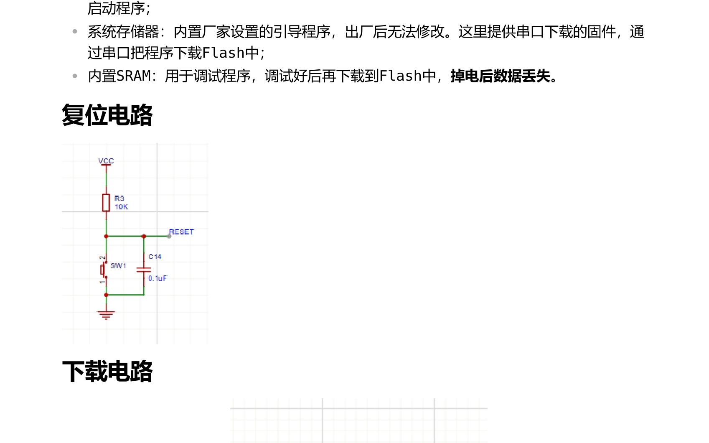




6. 核心电路解析：下载电路
与电脑“对话”的桥梁
下载电路是将程序代码传输到MCU内部Flash的通道，是连接开发者与硬件的桥梁。
常用方式
SWD (Serial Wire Debug)
主流方式，仅需2线 (SWCLK, SWDIO) 实现高速下载与调试。
UART
传统方式，通过串口传输，需USB-TTL转换模块。
核心引脚 (SWD模式)
SWCLK：串行时钟线，用于同步数据传输。
SWDIO：串行数据线，用于双向传输数据和命令。
Notes:
学会了启动模式，我们如何把程序下载到MCU里呢？这就需要下载电路了。它是我们和MCU“对话”的桥梁。现在最常用的是左边原理图展示的SWD模式，它只需要两根线，就能实现快速的程序下载和调试。当然，我们也可以使用传统的UART串口方式。无论哪种方式，下载电路的作用都是建立起电脑和MCU之间的通信，让我们的代码能够在硬件上跑起来。

Slide 13

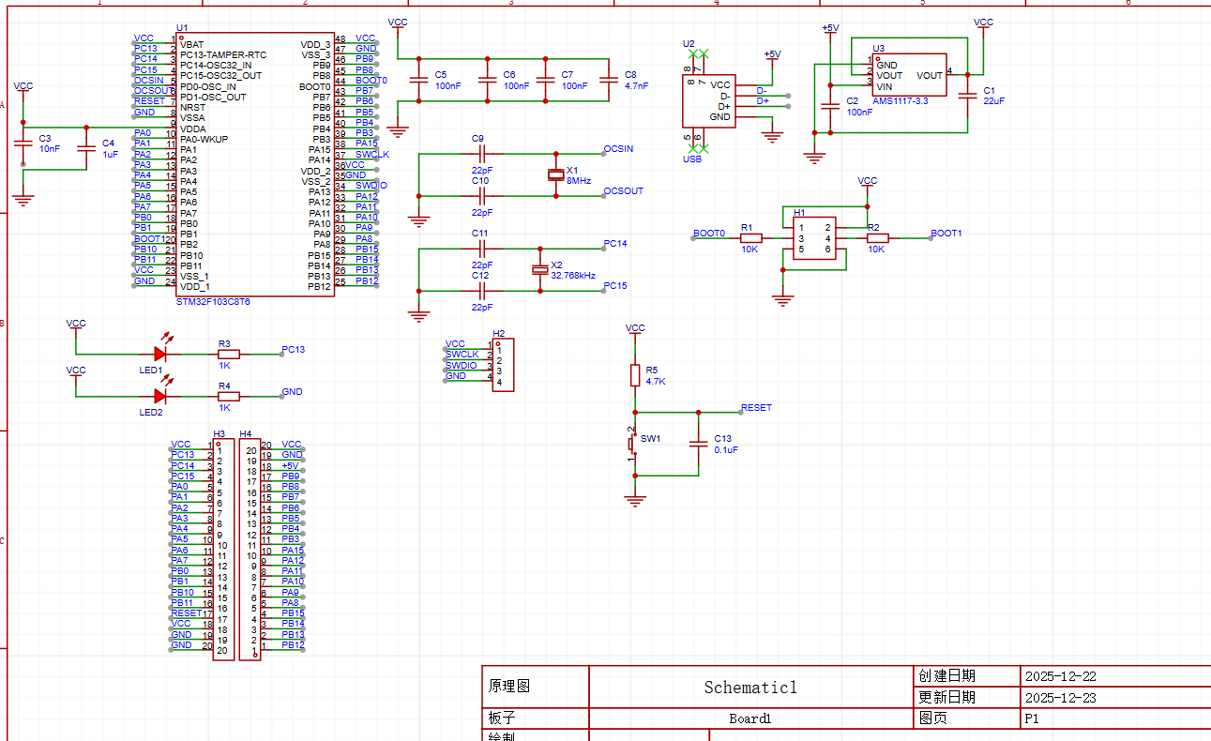
Notes:
为了将程序下载到芯片中并进行调试，我们需要一个编程/调试接口。目前最常用的是SWD接口，它只需要两根线（SWDIO和SWCLK）就可以实现高速的程序下载和在线调试功能，非常方便。

Slide 14
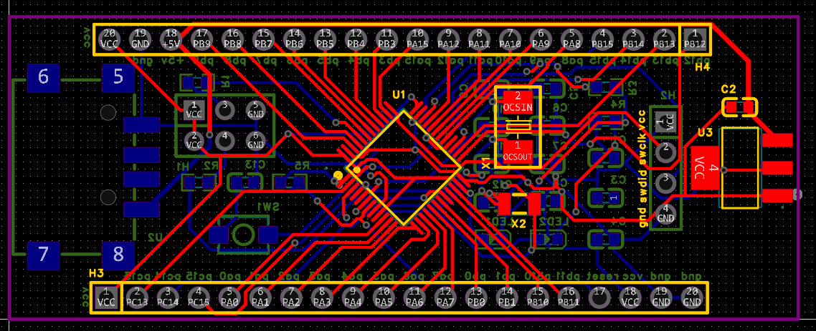
Notes:
为了将程序下载到芯片中并进行调试，我们需要一个编程/调试接口。目前最常用的是SWD接口，它只需要两根线（SWDIO和SWCLK）就可以实现高速的程序下载和在线调试功能，非常方便。

Slide 15
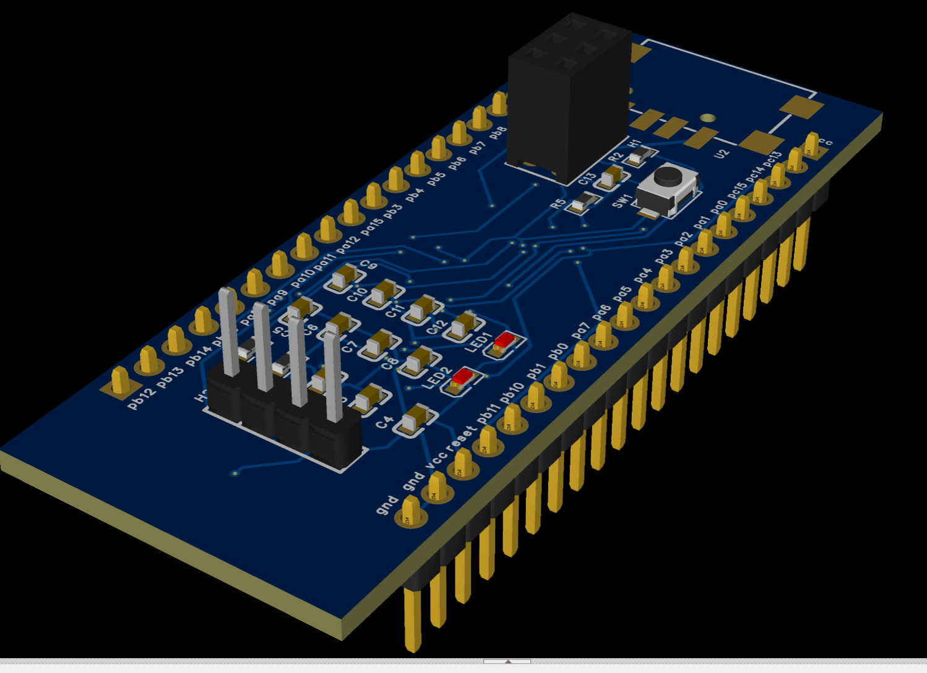
Notes:
为了将程序下载到芯片中并进行调试，我们需要一个编程/调试接口。目前最常用的是SWD接口，它只需要两根线（SWDIO和SWCLK）就可以实现高速的程序下载和在线调试功能，非常方便。

Slide 16




7. 总结与展望
核心知识点回顾
电源电路
为系统提供稳定、纯净的工作电压，是系统的“血液”。
时钟电路
为系统提供精准的时序信号，是系统的“心跳”。
复位电路
在系统上电或异常时恢复初始状态，是系统的“重启键”。
启动电路
决定MCU从哪个存储区域开始执行程序，是系统的“启动选择器”。
下载电路
Notes:
现在，让我们来回顾一下今天的核心内容。我们详细拆解了最小系统板的五大核心电路：为系统提供能量的电源电路；提供精准节拍的时钟电路；负责重启的复位电路；决定启动方式的启动电路；以及连接电脑的下载电路。这五个部分各司其职，缺一不可，共同构成了MCU能够独立运行的最小环境。掌握了它们，就掌握了嵌入式开发的敲门砖。

Slide 17
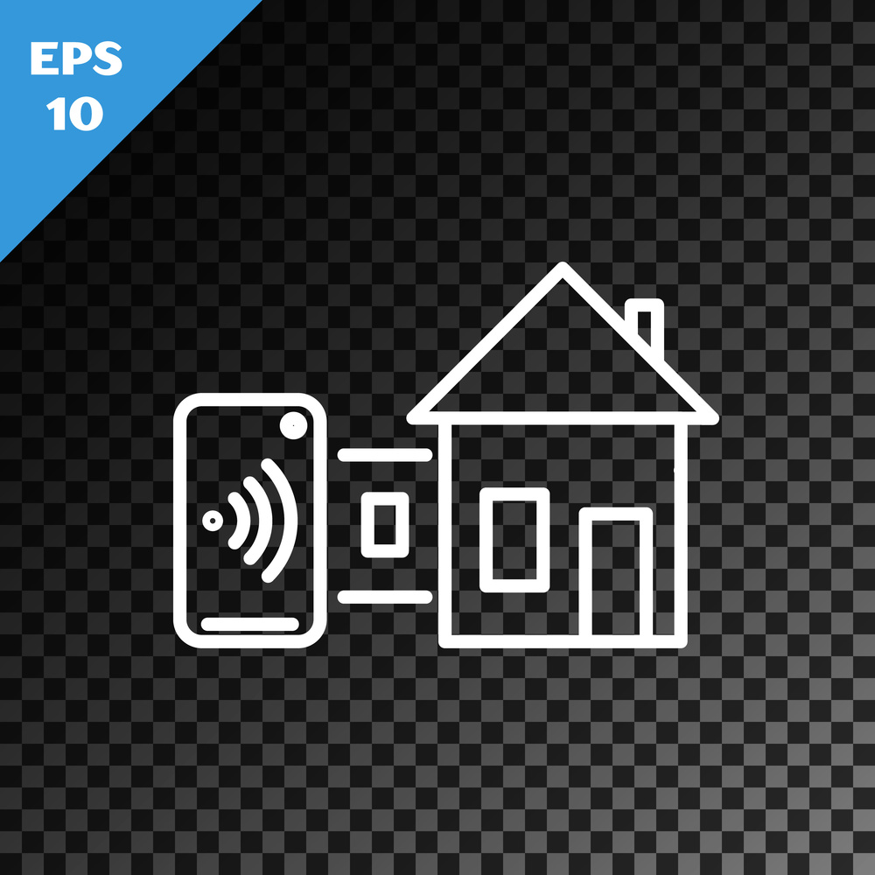

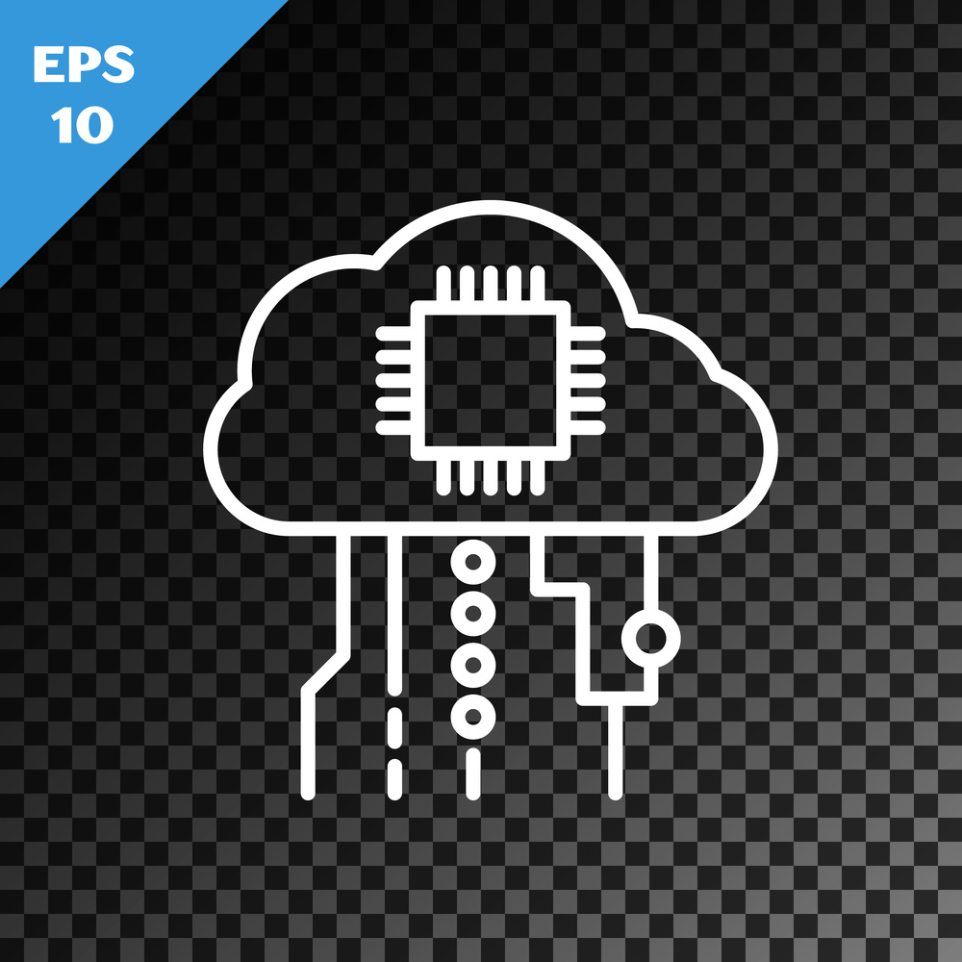


7. 总结与展望
无处不在的应用
智能家居
工业控制
物联网 (IoT)
智能灯泡、插座及家庭网关的核心。
自动化生产线、数据采集终端的大脑。
传感器节点与无线通信模块的基础。
机器人
可穿戴设备
未来展望
运动控制与姿态感知的嵌入式核心。
智能手表、手环的低功耗解决方案。
探索更广阔的嵌入式世界。
Notes:
那么，我们学习最小系统板有什么用呢？它的应用可以说是无处不在。从我们身边的智能家居，到工厂里的工业控制；从连接万物的物联网，到灵活智能的机器人；再到我们手腕上的可穿戴设备，其核心都是一个或多个功能强大的嵌入式系统，而这些系统的起点，正是我们今天所学习的最小系统板。

Slide 18



7. 总结与展望
下一步学习建议
外设驱动开发
实时操作系统 (RTOS)
学习UART、I2C、SPI等外设，连接LCD、传感器等模块。
学习FreeRTOS或RT-Thread，高效管理复杂多任务程序。
高级通信协议
低功耗设计
研究USB、以太网、CAN总线，增强设备联网与交互能力。
学习分析和优化系统功耗，是开发电池供电便携式设备的关键。
Notes:
学习的旅程永无止境。掌握了最小系统板的基础知识后，你可以继续探索更广阔的嵌入式世界。比如，学习如何驱动各种外设，让你的MCU能够与更多的硬件模块对话；或者学习使用实时操作系统（RTOS），来管理更复杂的任务；你还可以深入研究USB、以太网等高级通信协议，让你的设备具备联网能力。此外，低功耗设计也是一个非常有价值的研究方向。希望今天的分享能成为你探索之旅的一个良好开端。

Slide 19

感谢聆听
再次感谢大家的参与！
Notes:
非常感谢大家的耐心聆听，希望这次分享能对你有所帮助。谢谢！

Slide 20
感谢观看
Q&A | THANK YOU
Notes:
感谢观看！

